Slide 1
PREPROSTE VAJE V 5 MINUTAH
MATIC DIMEC 9r.

Slide 2
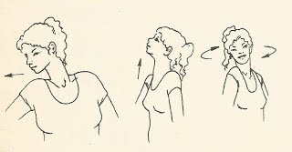
KROŽENJE Z GLAVO
TA VAJA JE PREPROSTA SAJ NE RABIŠ NITI ENEGA PRIPOMOČKA MORAMO PA PAZITI DA NE KOŽIMO PREHITRO ALI PA PREPOČASI .
KROŽIMO 10 KROGOV V ENO SMER IN 10 V DRUGO

Slide 3
OGREVANJE RAMAM
TUDI TO JE ZELO ZELO ENOSTAVNA VAJA SAJ SE NE RABIŠ NITI VSTATI DA SI OGREJEŠ RAME TO VAJO DELAŠ 1 MINUTO

Slide 4
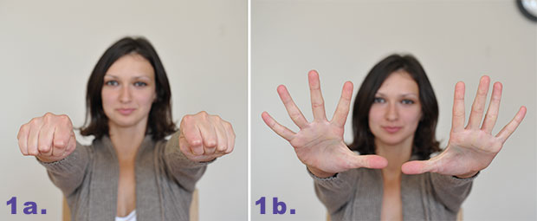
KROŽENJE Z PESTMI
TO JE PREPROSTA VAJA SAJ LAHKO TUDI MED KONFERENCO LAHKO RAZMIGAŠ ZAPESTJE BREZ DA MOTIŠ POUK.

Slide 5
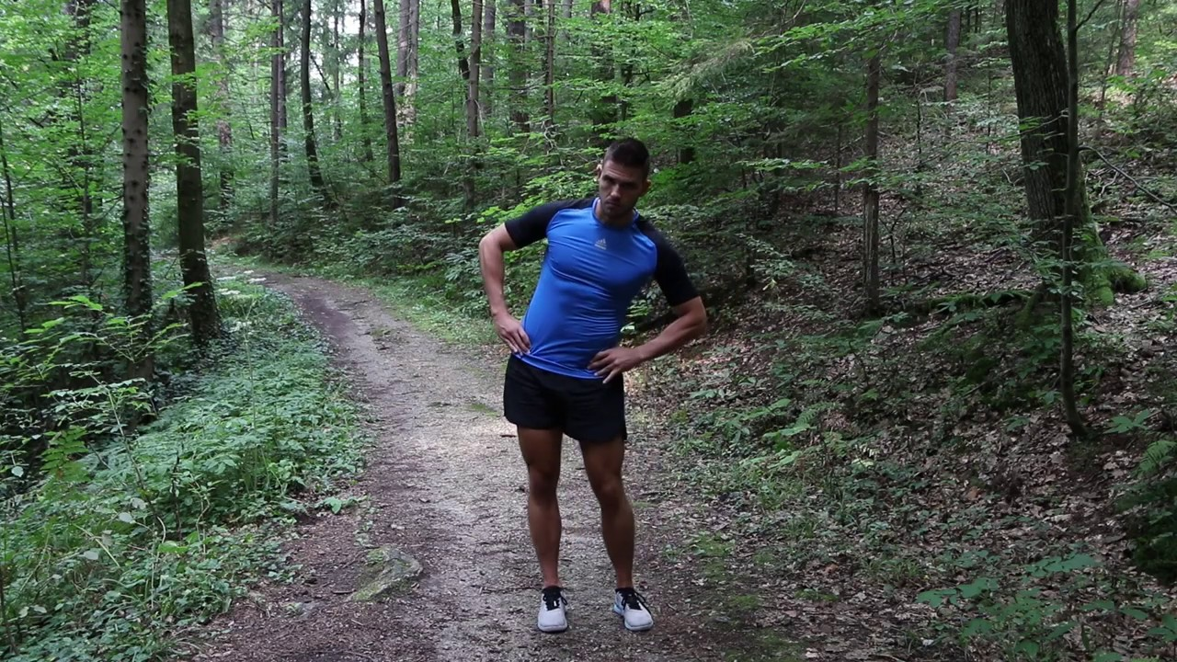
Kroženje z boki
TA VAJA JE ZELO POMEMBNA SAJ SI RAZMIGAŠ BOKE IN TUTI ZELO NEZAHTEVNA SAJ SE SAMO USTANEŠ IN NAREDIŠ 10 KROGOV V ENO SMER IN 10 V DRUGO

Slide 6
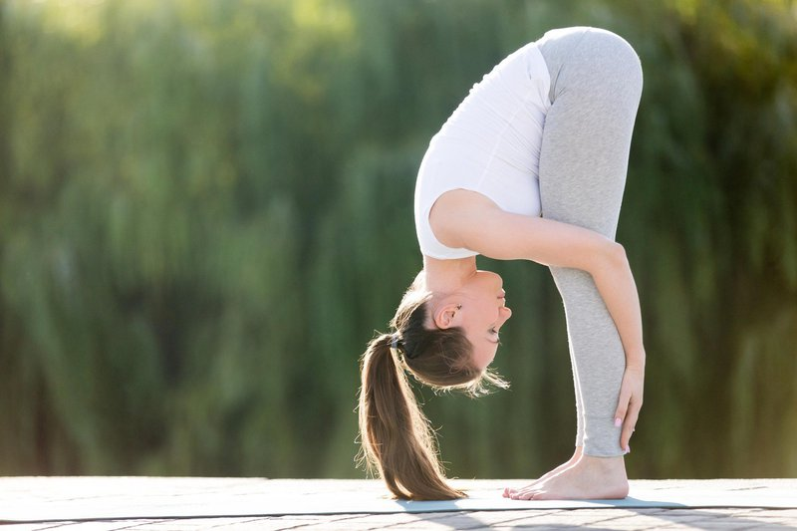
PREDKLON
Z TO VAJO SE RAZTEGNEŠ. IZVEDEŠ JO TAKO DA SE USTANEŠ IN SE NAGNEŠ NAPREJ 5 SEC ZADRŽIŠ IN NAZAJ ISTO TAKO PA NA LEVO IN DESNO STRAN

Slide 7
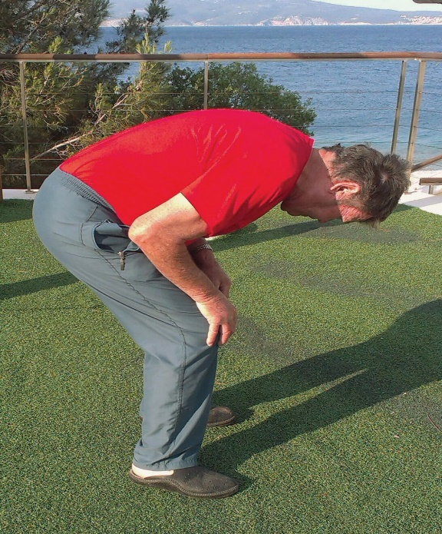
KROŽENJE Z KOLENI
PREDEN ZAČNEMO Z VAJO SE POSTAVIMO RAVNO, PRIMEMO ZA KOLENA IN ZAČNEMO KROŽIT DELAMO 10 SEKUND V ENO SMER POTEM PE PA V DRUGO.

Slide 8
RAZTEGOVANJE HRBTENICE
SE ULEŽEMO NA TREBUH IN ROKE POSTAVIMO V PODOBNI POLOŽAJ SKLEC IN SE DVIGNEMO Z GLAVO GOR

Slide 9
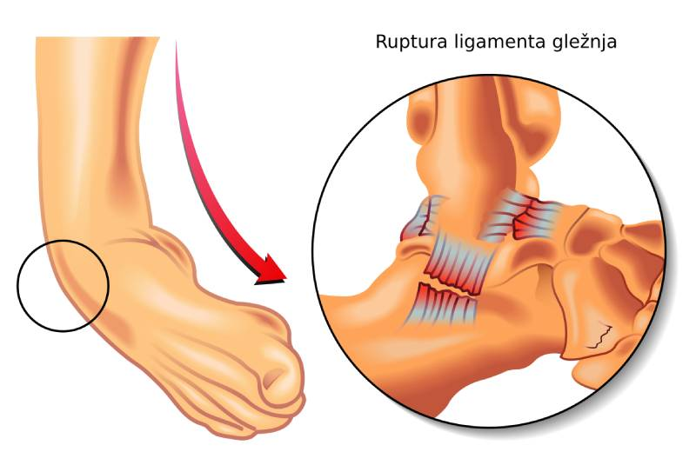
RAZGIBAVANJE GLEŽNJEV
SE USTANEMO PORAVNAMO IN STOPIMO Z ENO NOGO NAPRSTE Z DRUGO STOJIMO NA RAVNOST IN ZAČNEMO MIGATI

Slide 10
HVALA ZA OGLED

